Slide 1
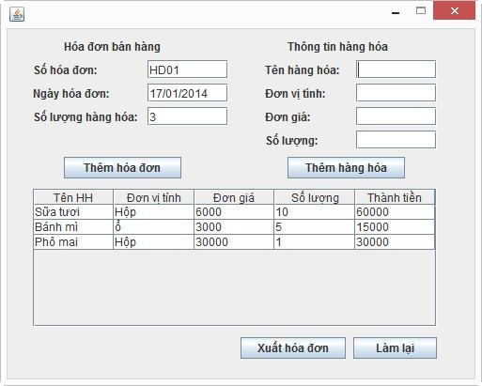
Bài tập 1:
Xây dựng chương trình nhập xuất thông tin hóa đơnbán hàng của một siêu thị

Slide 2
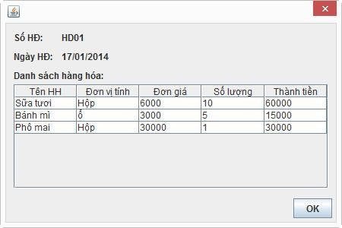
Thông tin hóa đơn gồm có: số hóa đơn, ngày lập hóa đơn, danh sách hàng hóa được mua trong hóa đơn.
Thông tin hàng hóa gồm có: tên hàng hóa, đơn vị tính, đơn giá, số lượng mua.
- Xây dựng chương trình có giao diện như sau, nhập thông tin hóa đơn và xuất thông tin hóa đơn ra màn hình.

Slide 3
Hướng dẫn sử dụng:
- Nhập thông tin hóa đơn và thông tin các hàng hóa trong hóa đơn. Nhấn nút “Xuất hóa đơn” để xem thông tin của hóa đơn.
- Nhấn nút “Làm lại” để xóa các thông tin trên màn hình.
Thiết kế giao diện người dùng:
Thiết kế màn hình Nhập hóa đơn bán hang frmManHinhNhapHoaDon: FrmNhapHoaDon (extend từ
JFrame)

Slide 4
* (Các thể hiện phía dưới đều nằm trong Frame)
▪ txtSoHoaDon: JTextField (nhập liệu)
▪ txtNgayHoaDon: JTextField (nhập liệu)
▪ txtSoLuongHoaDon: JTextField (nhập liệu)
▪ txtTenHangHoa: JTextField (nhập liệu)
▪ txtDonViTinh: JTextField (nhập liệu)
▪ txtDonGia: JTextField (nhập liệu)
▪ txtSoLuong: JTextField (nhập liệu)
▪ btnThemHoaDon: JButton (xử lý thêm hóa đơn)
▪ btnThemHangHoa: Jbutton (xử lý thêm hàng hóa)
▪ btnXuatHoaDon: JButton (xử lý xuất hóa đơn) ▪ btnLamLai: JButton (xử lý làm lại)
Thiết kế màn hình Thông tin hóa đơn
dlgHienThiHoaDon: DlgHienThiHoaDon (extend từ JDialog)
* (Các thể hiện phía dưới đều nằm trong Frame)
▪ lblSoHoaDon: JLabel (hiển thị)
▪ lblNgayHoaDon: JLabel (hiển thị)
▪ tblDSHangHoa: JTable (hiển thị)
▪ btnOK: JButton (xử lý đóng màn hình)

